Slide 1



Веб-программирование
2. Принципы функционирования фронтенд, рендеринг HTML, DOM.
Докладчик:
Цветков Игорь
Владимирович
www.keysystems.ru

Slide 2
ОТКРЫТИЕ ВЕБ-СТРАНИЦЫ
Веб-сервер
*HTML может быть открыт
по разным протоколам
file:///C:/inetpub/wwwroot/Samples/1.html
http://localhost/Samples/1.html
Формирование HTML
HTML
+
ресурсы:
Javascript
CSS
GET
(url*)
Браузер
Рендеринг

Slide 3




БАЗОВЫЕ ТЕХНОЛОГИИ ФРОНТЕНД (БРАУЗЕР)

Slide 4
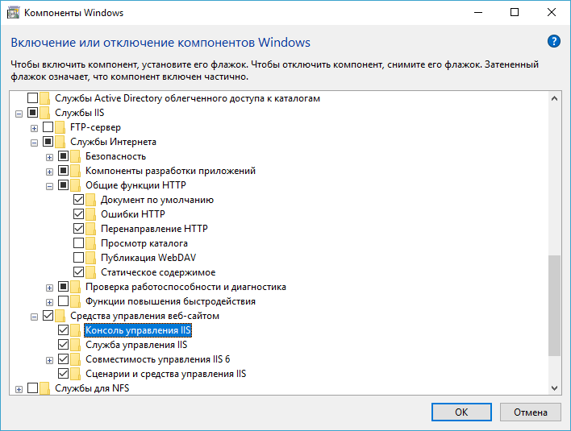
УСТАНОВКА IIS
Для работы простого веб-сайта достаточно установки следующих компонентов
(Оснастка «Включение или отключение компонентов Windows»)

Slide 5
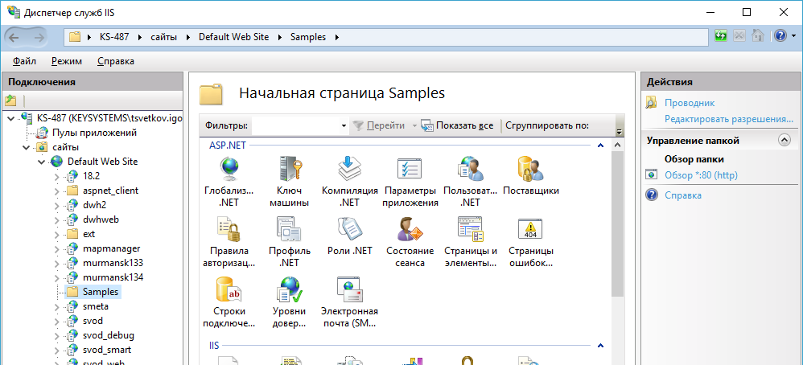
НАСТРОЙКА IIS
Оснастка для управления веб-сайтами и приложениями – Диспетчер служб IIS
(Панель управления - Администрирование)
Рабочим каталогом по умолчанию для веб-сервера IIS является
C:\inetpub\wwwroot
Помещаем папку Samples внутрь wwwroot: C:\inetpub\wwwroot\Samples
Открываем в браузере ссылку http://localhost/Samples/find.html

Slide 6
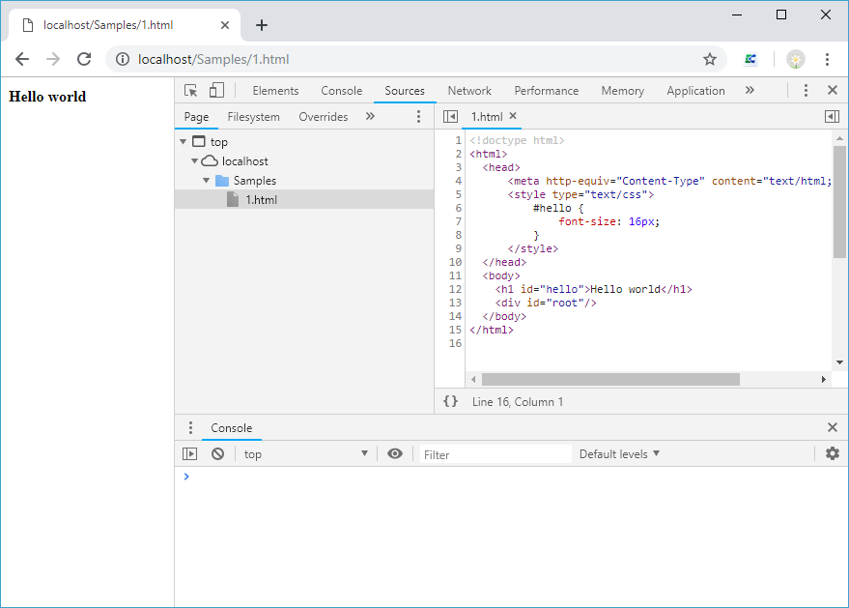
ИНСТРУМЕНТЫ РАЗРАБОТЧИКА CHROME
Вкладка Network отображает в реальном времени процесс загрузки всех ресурсов, указанных в разметке страницы.
Вкладка Console отображает ошибки на странице и вывод с помощью console.log(…)
3. Вкладка Elements отображает текущее состояние страницы (Render Tree). Используется для непосредственного просмотра содержимого DOM.
4. Вкладка Sources отображает все ресурсы, загруженные вместе с HTML – страницей. Используется для отладки js-кода, установки breakpoints.

Slide 7
HTML
<!doctype html>
<html>
<head>
<meta http-equiv="Content-Type" content="text/html; charset=utf-8">
<!--Загрузка javascript из отдельного файла-->
<script src="src/jquery-3.3.1.js"></script>
<!-- Определение блока javascript непосредственно на html странице -->
<script type="text/javascript">
function alertMessage(msg) {
alert(msg);
}
</script>
<!—Все блоки <script> выполняются при загрузке страницы-->
<!--Загрузка CSS из отдельного файла-->
<link href="css/sample.css" rel="stylesheet">
<!--Определение блока CSS непосредственно на html странице-->
<style type="text/css">
#hello {
font-size: 16px;
}
</style>
</head>
<body onload="alertMessage('Html loaded')">
<h1 id="hello">Hello world</h1>
<div id="root" class="green-background" onclick="alertMessage('Green div clicked')"/>
</body>
</html>

Slide 8
HTML ЭЛЕМЕНТЫ (ТЕГИ)
Тег <div> универсальный блочный элемент.
Тег <h1> заголовок первого уровня.
Тег <p> определяет текстовый абзац.
Тег <a> важный элемент HTML, предназначен для создания ссылок.
Тег <button> создает на веб-странице кнопку
Атрибуты тегов﻿
Чтобы расширить возможности отдельных тегов и более гибко управлять содержимым контейнеров применяются атрибуты тегов.
Атрибут id применим к любому html-тегу и позволяет задать уникальный идентификатор
в пределах страницы и может использоваться для его поиска:
<h1 id="hello">Hello world</h1>
Атрибут class означает, что отображение элемента определяется CSS-классом
<div id="root" class="green-background"/>
Еще один важнейший тип атрибутов – обработчики событий
<button onclick='findElement();'>Вывести значение</button>

Slide 9
CSS (КАСКАДНЫЕ ТАБЛИЦЫ СТИЛЕЙ)
CSS — формальный язык описания внешнего вида документа, т.е. для задания цветов, шрифтов, расположения блоков и других аспектов представления внешнего вида этих веб-страниц.
Основной целью разработки CSS являлось разделение описания логической структуры веб-страницы (с помощью HTML) от описания внешнего вида этой веб-страницы (с помощью CSS).
Каждое правило CSS имеет две основные части:
селектор (до знака “{“)
блок объявлений (внутри { })
Основное различие между классами элементов и идентификаторами элементов
в том, что идентификатор предназначен для одного элемента, тогда как класс
обычно присваивают сразу нескольким.
Селектор идентификаторов:
Селектор классов:
#hello {
font-size: 16px;
}
.green-background {
background-color: green;
width: 50%;
height: 100px;
}

Slide 10
РЕНДЕРИНГ HTML
Из полученного от сервера HTML формируется DOM (Document Object Model).
Загружаются и распознаются стили, формируется CSSOM (CSS Object Model).
На основе DOM и CSSOM формируется дерево рендеринга (Render tree) — полный набор объектов рендеринга.
Для каждого элемента Render tree рассчитывается положение на странице — происходит layout. Браузеры используют поточный метод (flow).
Наконец, происходит отрисовка всего этого в браузере — painting.

Slide 11
ОБЪЕКТЫ И СОБЫТИЯ DOM
В общем случае, события различного вида выделяют, основываясь на объекте, который вызывает данное событие:
объект window группирует все свойства браузера
объект document группирует все свойства HTML документа, обеспечивает пользовательское взаимодействие
Объект в DOM
глобальный объект window вызывает событие 'load', когда страница закончила рендеринг, что все ресурсы были скачаны и применены
объект document, представляющий HTML-документ, вызывает событие, 'DOMContentLoaded', когда документ закончил загрузку,
Каждый объект узла DOM, такой как div или button, вызывающий событие, называемое 'click', когда пользователь нажимает кнопку мыши, пока ее указатель находится поверх узла DOM на HTML-странице.

Slide 12
RENDER TREE
HTML
CSSOM
DOM
Body
Head
Body
H1
Div
Meta
H1
Div
font-size: 16px;
Hello world
Body
Render tree
font-size: 16px;
H1
Div
Hello world

Slide 13
DOM
Document Object Model — это программный интерфейс, другими словами - инструмент, с помощью которого JavaScript видит содержимое HTML-страницы и состояние браузера, и может управлять ими.
Для обеспечения взаимной и обратной совместимости специалисты W3C классифицировали эту модель по уровням.
Спецификации всех уровней объединены в общую группу, носящую название «W3C DOM».
Каждый DOM-узел (элемент) является объектом, соответствующим синтаксису Javascript и содержащим все свойства, определяющие его вид и поведение.
Свойства DOM-узлов:
tagName, style, innerHTML, innerText, className и пр. атрибуты, либо определенные в исходной HTML – разметке, либо установленные посредством javascript
Обработчики событий (начинаются на on..)

Slide 14
Объект window представляет собой окно, содержащее DOM документ
JAVASCRIPT – СРЕДСТВО ДОСТУПА К DOM
Исключительная «фича» javascript – поддержка всеми браузерами.
Ключевые особенности языка:
Однопоточность!
Прототипно – ориентированный язык
Слабая типизация, можно сказать, ее нет
Функции являются объектами, по сути, данными
Для работы с DOM при помощи Javascript используются глобальные объекты
document
window
Объект window является глобальной областью видимости (this) в каждом блоке <script>.
Таким образом, следующие записи являются идентичными:
document.getElementById('counter’);
window.document.getElementById('counter');

Slide 15
ПОИСК И НАВИГАЦИЯ В DOM
Есть несколько способов получить объект, представляющий узел, через
глобальный объект document или уже имея ссылку на другой узел
Если узел имеет уникальный идентификатор (атрибут id), то узел
можно найти с помощью метода document.getElementById(id).
Можно найти массив элементов с заданными тегами с помощью
метода document.getElementsByTagName(tag).
Можно перейти от узла к его непосредственным потомкам
node.firstChild, node.lastChild или к предку
node.parentNode.
Можно перейти от узла к его соседям node.nextSibling,
node.previousSibling.
firstChild
Body
lastChild
parentNode
H1
previousSibling
Div
nextSibling

Slide 16
ВНЕСЕНИЕ ИЗМЕНЕНИЙ В DOM
Следующие методы применимы ко всем элементам DOM:
element.appendChild(node) – добавление нового узла в конец
списка "детей".
element.insertBefore(newNode, oldNode) – добавление
нового узла в список детей перед заданным.
element.removeChild(node) – удаление указанного узла из списка
"детей".
element.replaceChild(newNode, oldNode) – замена в списке
"детей" существующего элемента на новый.
Новый элемент (атрибут, текстовый узел) можно создать с помощью
следующих методов:
document.createElement(tag) – создание нового элемента с
заданным тегом.
document.createAttribute(name) – создание нового атрибута
с заданным именем.
document.createTextNode(data) – создание текстового узла.

Slide 17
ИЗМЕНЕНИЯ В DOM
Repaint
В случае изменения стилей элемента, не влияющих на его размеры и положение на странице (например, цвет), браузер просто отрисовывает его заново, с учётом нового стиля — происходит repaint (или restyle).
Reflow
Если же изменения затрагивают содержимое, структуру документа, положение элементов — происходит reflow (или relayout). Причинами таких изменений обычно являются:
Манипуляции с DOM (добавление, удаление, изменение);
Изменение содержимого
Изменение CSS
Манипуляции с окном браузера — изменения размеров, прокрутка;

Slide 18
ОБРАБОТКА СОБЫТИЙ DOM
Вместо определения значений атрибута onclick можно добавлять
элементам реакции на события. Например, вместо
<body onload="alertMessage();">
можно написать:
window.onload = alertMessage;
window.addEventListener('load', alertMessage, false);
Преимущества:
Соответствие стандарту (метод addEventListener применим не только
для HTML-страниц, но и для любых XML-документов).
Можно определить несколько реакций на одно и то же событие, при этом
все они будут выполняться последовательно.
Можно управлять распространением событий (третий аргумент
addEventListener).
Удалить обработчик события можно с помощью метода
window.removeEventListener с теми же аргументами.

Slide 19

РЕАЛИЗАЦИЯ DOM В ВЕБ-БРАУЗЕРАХ
Учитывая существование различных реализаций DOM в веб-браузерах,
среди программистов бытовала привычка сперва проверять
работоспособность тех или иных возможностей DOM для конкретного браузера и только потом использовать их.
Код ниже иллюстрирует способ проверки на поддержку стандартов
«W3C DOM».
// Если метод getElementById доступен, можно делать вызов.
if (document.getElementById) {
var counter = document.getElementById("counter")
}
Контрольный вопрос: Почему работает конструкция
if (document.getElementById)

Slide 20

JQUERY
Jquery - кроссбраузерная библиотека, упрощающая взаимодействие с DOM
средствами Javascript
$(".some-class") вернет все элементы с классом some-class.
$("#root") вернет элемент с идентификатором root.
// Изменит содержимое элемента с идентификатором root
$("#root").html(<p>Новое содержимое</p>)
jQuery применяют в 96,5% всех сайтов (иссл. 2016 г.)
// Это работает аналогично getElementById, в любом браузере
var counter = jQuery('#counter’);
// Функция $ является кратким синонимом jQuery
var counter = $('#counter');

Slide 21
ПРОБЛЕМА DOM
Главная проблема DOM
Он изначально не был рассчитан для создания динамического пользовательского интерфейса.
Мы можем работать с ним, используя JavaScript и библиотеки наподобие jQuery, но их использование не решает проблем с производительностью.
Взглянем на современные социальные сети, такие как Twitter, Facebook.
После небольшого скроллинга, мы будем иметь в DOM десятки тысяч узлов.
Для примера, попробуем переместить 1000 div-блоков на 5 пикселей влево.

Slide 22
VIRTUAL DOM
Решение проблем с производительностью DOM
В настоящее время W3C работает над новым стандартом Shadow DOM.
Shadow DOM — описывает метод объединения нескольких DOM-деревьев в одну иерархию и как эти деревья взаимодействуют друг с другом в пределах документа, что позволяет лучше скомпоновать DOM.
Другой вариант заключается в использовании подхода с Virtual DOM.
Virtual DOM не является стандартом и в конечном итоге мы по-прежнему взаимодействуем с DOM, но делаем это как можно реже и более эффективно.
Virtual DOM
Javascript
(+jQuery и т.п.)
DOM
Виртуальный DOM - это концепция программирования, когда «виртуальное» представление пользовательского интерфейса хранится в памяти и синхронизируется с «реальным» DOM с помощью библиотеки reactJS.

Slide 23
СПАСИБО ЗА ВНИМАНИЕ!
ООО «Кейсистемс»
428000 Чувашская республика
г. Чебоксары, ул. И. Яковлева, д. 3
тел./факс: (8352) 323-323
www.keysystems.ru

